Slide 1
Самостоятельная работа по физике тема: «Электричество»
Выполнила: учитель физики
РСШ
Сафронова О.А.

Slide 2
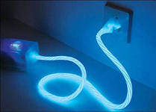
Составьте цепочку
В-1
1.I
2.R
3.U
4.ς
5.e
6.ɛ
7.Rш
8.Rд
9.Q
10.P
11.S
12.q
Ом
Вт
Ом/м
В
Ом
Дж
Кл
tм2
Ом
В
А
Кл
It
ςe/R
U/I
Rv(n-1)
q/t
U2/R
I²Rt
Ra/(n-1)
I(R+r)
1.6*10⁻¹⁹
Rς/L
IR

Slide 3

Продолжите определение
Электрический ток-это...
Мощность-это...
Сторонние силы-это...
Электролиз-это...
Амперметр-это...

Slide 4

Сформулируйте следующие законы:
Закон Джоуля-Ленца
Закон Фарадея

Slide 5
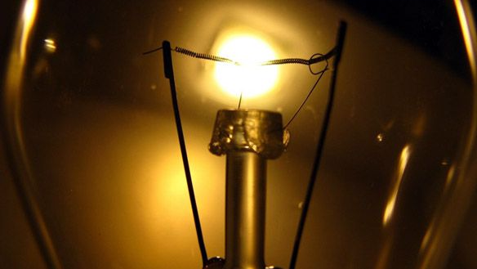
Составьте цепочку
В-2
1e
2.R
3.S
4.ς
5..I
6.ɛ
7.Rш
8.Rд
9.Q
10.P
11.q
12.U
1.U²/R
2.ς*e/R
3.Rv(n-1)
4.U/I
5.R*ς/L
6.I*t
7.I²*R*t
8.Ra/(n-1)
9.1.6*10⁻¹⁹
10.I(R+r)
11.q/t
12.I*R
А
Ом/м
3.Вт
В
Ом
Ом
Кл
м²
Ом
В
11.Дж
Кл

Slide 6

Продолжите определение
Электролиты-это...
Сопротивление-это...
Дополнительное сопротивление-это...
Электролиз-это...
Вольтметр-это...

Slide 7
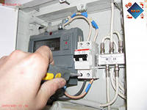
Сформулируйте следующие законы:
Закон Ома для замкнутой цепи
Закон Джоуля-Ленца

Slide 8
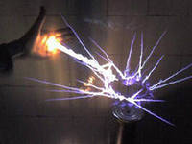
Составьте цепочку
В-3
1e
2.R
3.S
4.ς
5..I
6.ɛ
7.Rш
8.Rд
9.Q
10.P
11.q
12.U
1.U²/R
2.ς*e/R
3.Rv(n-1)
4.U/I
5.R*ς/L
6.I*t
7.I²*R*t
8.Ra/(n-1)
9.1.6*10⁻¹⁹
10.I(R+r)
11.q/t
12.I*R
А
Ом/м
3.Вт
В
Ом
Ом
Кл
м²
Ом
В
11.Дж
Кл

Slide 9

Продолжите определение
Сила тока-это...
Шунт -это...
ЭДС-это...
Электролиз-это...
Амперметр-это...

Slide 10
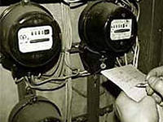
Сформулируйте следующие законы:
Закон Ома для участка цепи
Закон Джоуля-Ленца

Slide 11
Составьте цепочку
В-4
1e
2.R
3.S
4.ς
5..I
6.ɛ
7.Rш
8.Rд
9.Q
10.P
11.q
12.U
1.U²/R
2.ς*e/R
3.Rv(n-1)
4.U/I
5.R*ς/L
6.I*t
7.I²*R*t
8.Ra/(n-1)
9.1.6*10⁻¹⁹
10.I(R+r)
11.q/t
12.I*R
А
Ом/м
3.Вт
4.Ом
5.Ом
6.Кл
7.м²
8.Ом
9.В
10.Дж
11.Кл
12.В

Slide 12
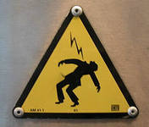
Продолжите определение
Электролит-это...
напряжение-это...
Шунт -это...
Добавочное сопротивление-это...
Источник тока-это...
Вольтметр -это...

Slide 13
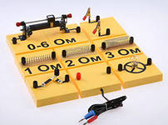
Сформулируйте следующие законы:
Закон Фарадея
Закон Джоуля-Ленца

